Slide 1
Les services de télésanté Prédice Webinaire à destination des professionnels du médico-social
Jeudi 14 janvier 2021

Slide 2
Règles préliminaires au bon déroulement du webinaire

Slide 3
Ordre du jour
Introduction
Les besoins des professionnels du médico-social
Une réponse régionale avec Prédice
Retours d’expériences
Temps d’échanges

Slide 4
Les besoins des professionnels du médico-social

Slide 5
Contexte et enjeux
Contexte :
Nécessité de maintenir l’accompagnement des usagers (maintien à domicile, limitation des déplacements,…)
Nécessité de favoriser la disponibilité des professionnels de santé, devenue une ressource rare
La crise sanitaire depuis début 2020
Enjeux :
Assurer la continuité d’accompagnement des usagers
Garantir la coordination entre les professionnels de santé dans le cadre des parcours de santé

Slide 6
Besoins identifiés
Être en capacité de pouvoir accompagner les usagers à distance et de manière sécurisée (en alternance avec des consultations en présentiel selon les situations)
Echanger entre professionnels à distance et de manière sécurisée afin de faciliter la coordination dans le cadre des parcours des usagers
Mutualiser les professionnels disponibles entre les structures

Slide 7
Une réponse régionale avec Prédice
Plateforme régionale Prédice

Slide 8
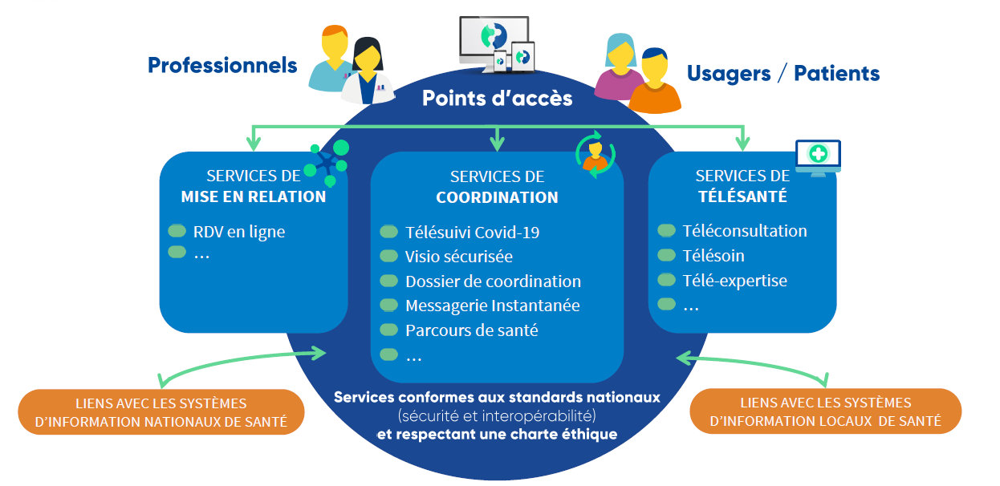
La mise en place d’un programme collectif : Prédice
Programme piloté par l’ARS HdF en partenariat avec l’ensemble des acteurs régionaux : établissements sanitaires et médico-sociaux publics et privés, PS libéraux et représentants des usagers

Slide 9
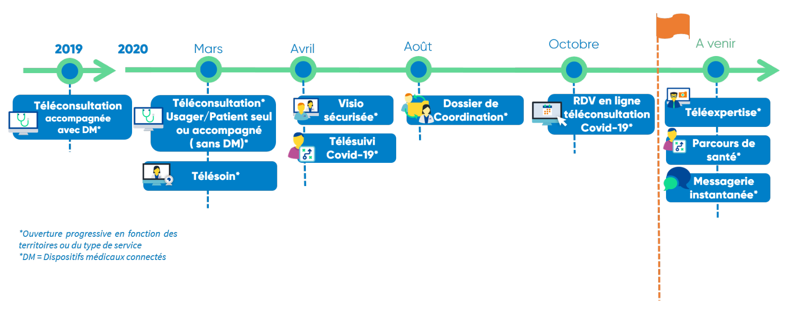
Les services accessibles à ce jour

Slide 10
La démarche d’inscription à Prédice
Prérequis pour le professionnel :
S’assurer de la mise à jour de son identifiant national RPPS ou ADELI
Avoir une adresse mail nominative
S’inscrire à Prédice :
Identifier les professionnels de la structure qui souhaitent bénéficier du service
Demander le fichier d’inscription à : tlc.es.predice@esante-hdf.fr
Compléter ce fichier Excel pour l’ensemble des professionnels intéressés et le renvoyer à l’adresse indiquée ci-dessus :
Réceptionner les identifiants et mots de passe de connexion envoyés par mails aux professionnels sur les comptes mails indiqués dans le fichier d’inscription

Slide 11
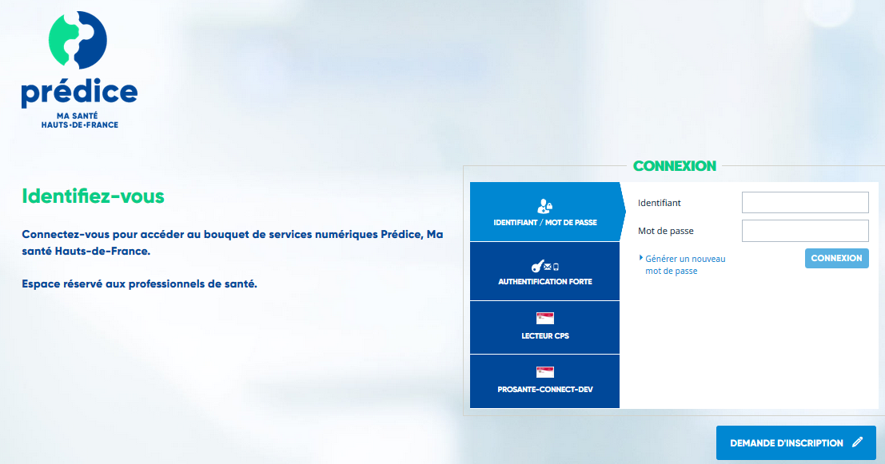
La connexion du professionnel organisateur
Accès à Prédice :
Dans votre navigateur, saisissez l’adresse : https://predice.fr
Connectez-vous selon la modalité souhaitée :
Connexion par authentification forte (avec un code à usage unique reçu par SMS ou mail)
Connexion par carte CPS

Slide 12
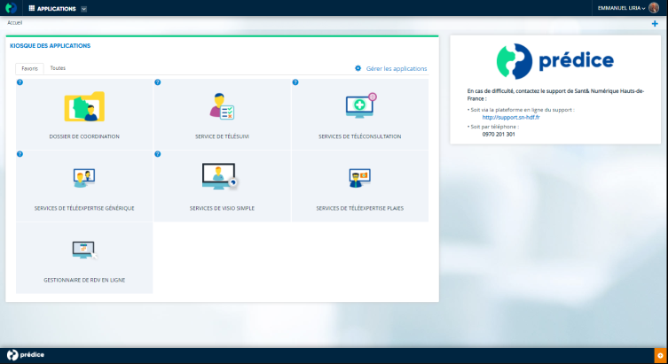
L’accès au service
Accès aux services :
Une fois connecté(e), choisissez le service auquel vous souhaitez accéder

Slide 13
3 services Prédice pour répondre à vos besoins
Téléconsultation
Un professionnel médical ou paramédical réalise une visio sécurisée avec un autre professionnel ou un usager
Un professionnel médical autorisé réalise une consultation à distance sécurisée avec un usager
Télésoin
Visio sécurisée
Un professionnel paramédical autorisé (ou pharmacien) réalise un soin à distance sécurisé avec un usager
Notes:
Les professionnels autorisés à ce jour pour le télésoin dans le cadre de la crise sanitaire :
Infirmiers (télésuivi COVID)
Masseurs-kinésithérapeutes
Orthophonistes
Ergothérapeutes Psychomotriciens
Orthoptistes
Pédicures podologues
Pharmaciens
Diététiciens

Slide 14
La téléconsultation et le télésoin

Slide 15
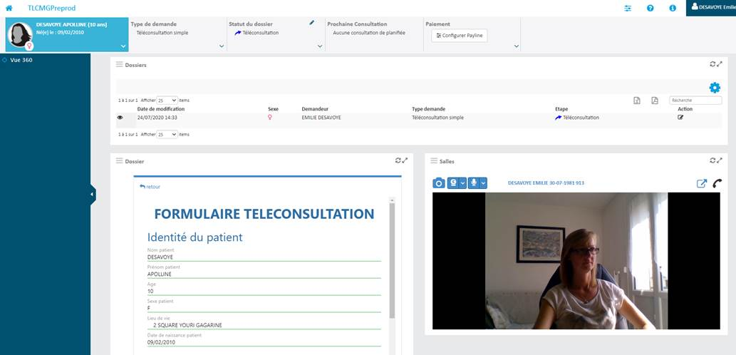
Les fonctionnalités
Planifier le rendez-vous
Recueillir le consentement du patient
Réaliser l’acte à distance
Transmettre ou recevoir des documents
Produire le compte-rendu via le formulaire
Possibilité d‘intégrer votre signature digitale
Possibilité de facturer la consultation à distance
facturation et modalités de remboursement identiques à une consultation en face-à-face
Prise en charge à 100% par l’Assurance Maladie pour les patients Covid-19

Slide 16
Vidéo de présentation
Comment utiliser le service de téléconsultation

Slide 17
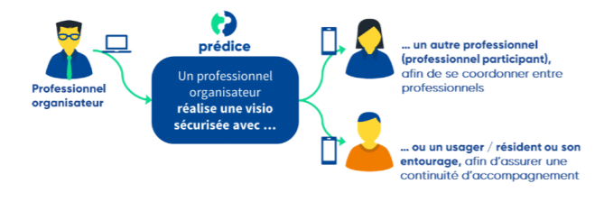
La visio sécurisée

Slide 18
Les fonctionnalités
Envoyer une invitation instantanée vers un numéro de téléphone et/ou une adresse mail
Possibilité d’inviter une personne tierce à la réunion
Echanger avec le professionnel ou l’usager
Possibilité de partager l’écran d’ordinateur

Slide 19
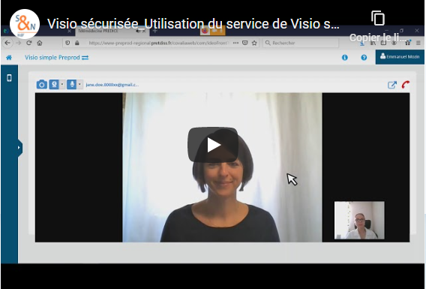
Vidéo de présentation
Comment utiliser le service de Visio Sécurisée Prédice

Slide 20
Retours d’expériences
Téléconsultation Prédice et visio sécurisée

Slide 21
Retour d’expérience pour la téléconsultation
Prénom Nom : Céline Le Goff
Fonction : Médecin, Pédiatre
Structure :
- CH Armentières,
- Pôle enfance et CAMSP Lille Métropole, SESSAD Amiens, Guise et Athies sous Laon APF France handicap
Territoire : Armentières/ Lille/ Somme/ Aisne
Date d’inscription au service : janvier 2020

Slide 22
Retour d’expérience pour la visio sécurisée
Prénom Nom : Céline Hisette
Fonction : Psychomotricienne
Structure : SESSAD de LADAPT
Territoire : Maubeuge, Fourmies, Jeumont, Bavay
Date d’inscription au service : avril 2020

Slide 23
Temps d’échanges
Questions/réponses

Slide 24
Besoin d’informations complémentaires ?
Documentation Prédice :
Portail professionnel
FAQ Prédice
Site du Collectif SI MS :
https://www.collectifsims-hdf.net/
Présentation des services SI du médico-social :
Catalogue SI MS
Au niveau national:
Feuille de route e-Santé nationale pour le médico-social :

Slide 25
Contacts
Pour toutes demandes d’informations :
Collectif SI MS : contact@collectifsims-hdf.net
Sant& Numérique : chloe.dejonge@esante-hdf.fr
Pour s’inscrire sur Prédice :
tlc.es.predice@esante-hdf.fr

